Slide 1
Проект Система управления товарами, клиентами и заказами
Web-приложение Сыркин Эрик

Slide 2
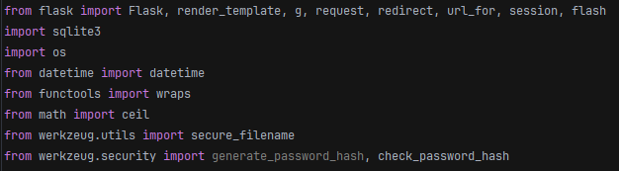
Используемые технологии
Язык: Python 3
Фреймворк: Flask
Шаблонизатор: Jinja2
База данных: SQLite
Интерфейс: HTML + Bootstrap
Безопасность: Хеширование паролей, авторизация

Slide 3
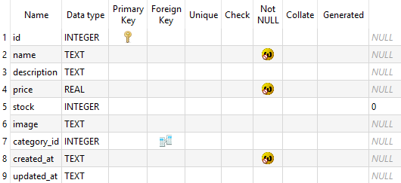
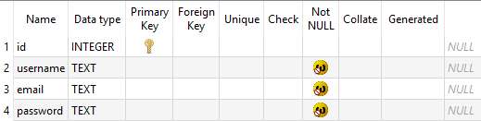
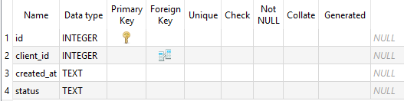
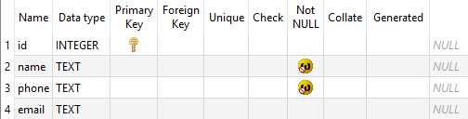

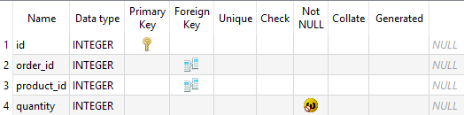
Структура базы данных
Products
Users
Orders
Clients
Categories
Order_items

Slide 4
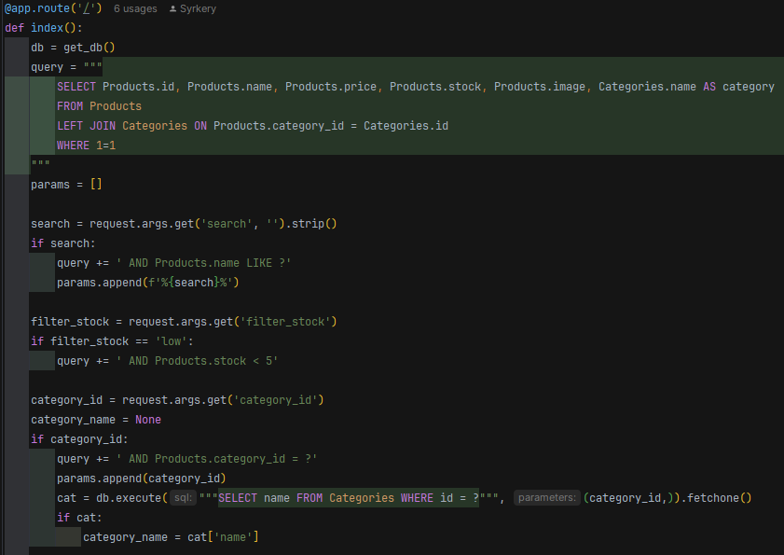
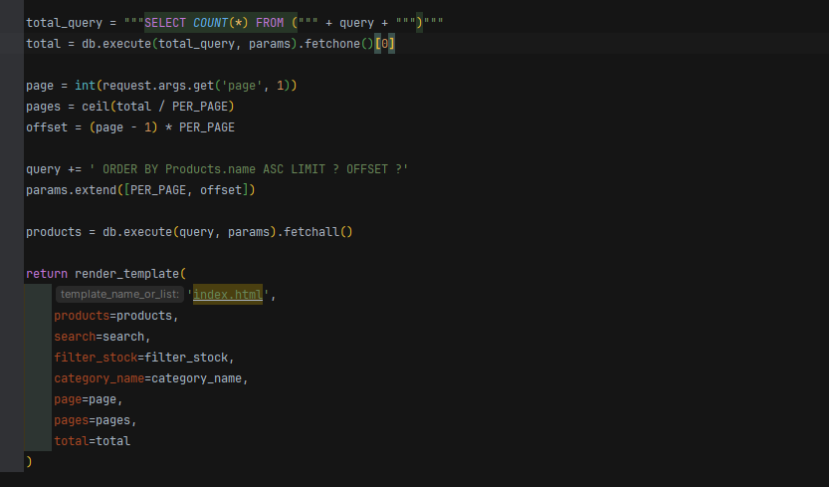
Главная страница
index()
Отображает главную страницу со списком товаров:
фильтрация по названию, категории и остатку;
пагинация;
отображение изображений и остатков;
доступна всем пользователям.

Slide 5
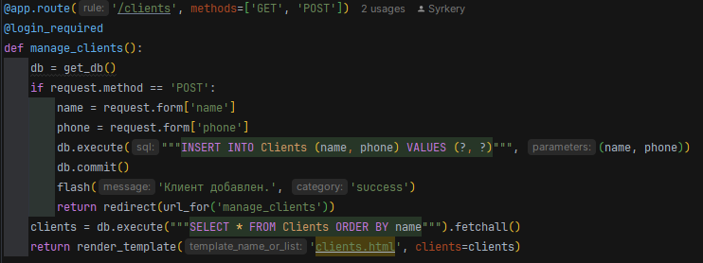
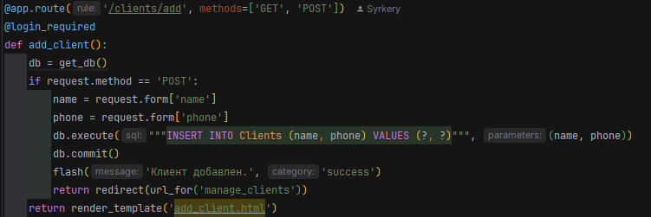
Клиенты
manage_clients()
Отображает список всех клиентов (таблица Clients). Только просмотр. Требует авторизации.
add_client()
Позволяет добавить нового клиента через форму (name, phone). После успешной отправки перенаправляет на список клиентов. Требует авторизации.

Slide 6
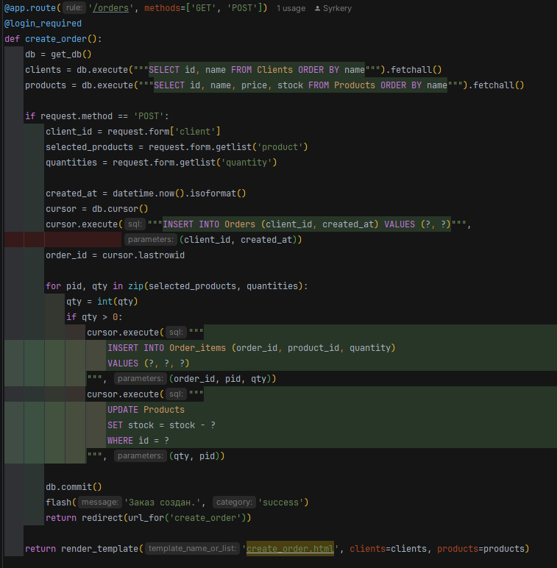
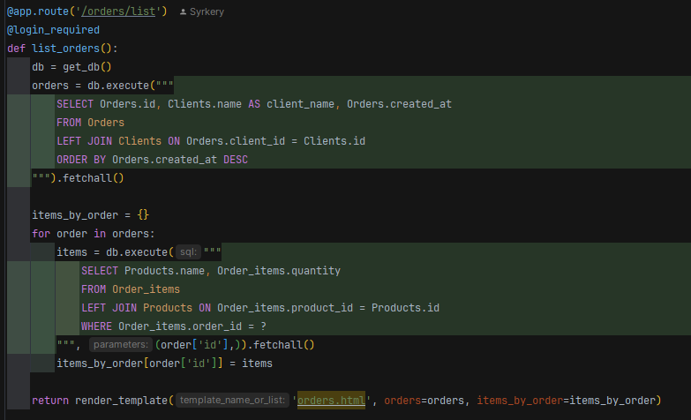
Заказы
create_order()
Создаёт новый заказ:
выбор клиента и товаров;
указание количества;
уменьшение остатков товаров;
создание записей в Orders и OrderItems.
list_orders()
Отображает список всех заказов:
клиент;
дата заказа;
состав (товары и количество);
данные берутся из связанных таблиц.

Slide 7
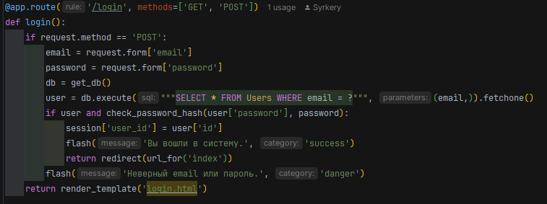
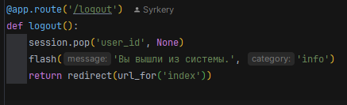
Аутенфикация
login()
Обрабатывает вход пользователя по email и паролю. При успехе сохраняет user_id в сессию и перенаправляет на главную.
logout()
Выход пользователя из системы: удаляет user_id из сессии и возвращает на главную страницу.

Slide 8
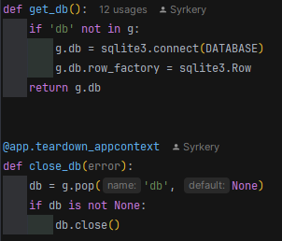
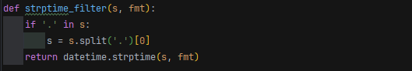

вспомогательные функции
get_db()
Подключается к базе данных database.sqlite3, создаёт соединение и сохраняет его в контекст g для повторного использования в пределах запроса.
close_db(error)
Закрывает соединение с базой данных после завершения обработки запроса (используется Flask’ом автоматически).
strptime_filter(s, fmt)
Фильтр для Jinja2: преобразует строку даты s в объект datetime по заданному формату fmt. Используется для отображения даты в шаблонах.
login_required(view)
Декоратор: проверяет, вошёл ли пользователь в систему. Если нет — перенаправляет на страницу входа. Защищает маршруты, которые должны быть доступны только авторизованным пользователям.

